Slide 1
НИУ ВШЭ · Факультет компьютерных наук
Магистерская диссертация
Генерация коллективных музыкальных
рекомендаций для эфемерных групп
методами машинного обучения
Авторы: Елисеев Г. М., Паламарчук В. М., Рубцов А.
Научные руководители: Еременко Д. И., Паточенко Е. А.
Москва · 2026

Slide 2
Постановка задачи
2
КОНТЕКСТ
ДВУХУРОВНЕВАЯ СХЕМА
Посетители кафе, баров, фитнес-клубов и участники мероприятий собираются вместе на короткое время и нуждаются в общей музыкальной подборке. Это «эфемерные» группы — состав случайный, истории совместного прослушивания нет.
1. Персональный скорер
SASRec по индивидуальной истории прослушиваний u → оценка релевантности ŝ(u, i) каждого трека i. Обучается один раз и замораживается.
ЗАДАЧА
2. Групповой агрегатор
Построить групповой плейлист Rec_K(G), который учитывает вкусы всех участников группы G = {u₁, …, uₘ} и максимизирует NDCG@K по их объединённым предпочтениям.
Обучаемая надстройка 𝒜 поверх замороженных скоров: ŝ(G, i) = 𝒜({ŝ(u, i)}, контекст). Это блок, на котором фокусируется работа.
Industrial two-stage retrieval → rerank: фиксированный сильный ранжировщик + лёгкая агрегационная надстройка.
Групповые рекомендации музыки · YAMBDA · ВКР НИУ ВШЭ

Slide 3
Анализ существующих методов агрегации
3
Метод | Тип | Описание | Огр-ние в нашем сетапе
Average (AVG) | необуч. | Среднее персональных скоров по членам группы | Не различает «влиятельных» членов
Least Misery | необуч. | Минимум — защита наименее довольного участника | Жертвует общим качеством списка
Max Pleasure | необуч. | Максимум — подчиняет список «лидеру» группы | Игнорирует остальных членов
AGREE (SIGIR'18) | обуч. | Attention поверх ID-эмбеддингов пользователей | ID-сигнал деградирует на хвосте каталога
GroupIM (SIGIR'20) | обуч. | Attention + MI-регуляризация для эфемерных групп | Item-agnostic; тот же ID-сигнал
AlignGroup (CIKM'24) | обуч. | Гиперграф + alignment-loss на persistent-группах | Несовместим с эфемерным сетапом
Вывод: для эфемерных групп на YAMBDA берём AGREE и GroupIM как ID-бейзлайны; AlignGroup отбрасываем — нет пересекающихся составов групп и нужна разморозка скорера.
Групповые рекомендации музыки · YAMBDA · ВКР НИУ ВШЭ

Slide 4
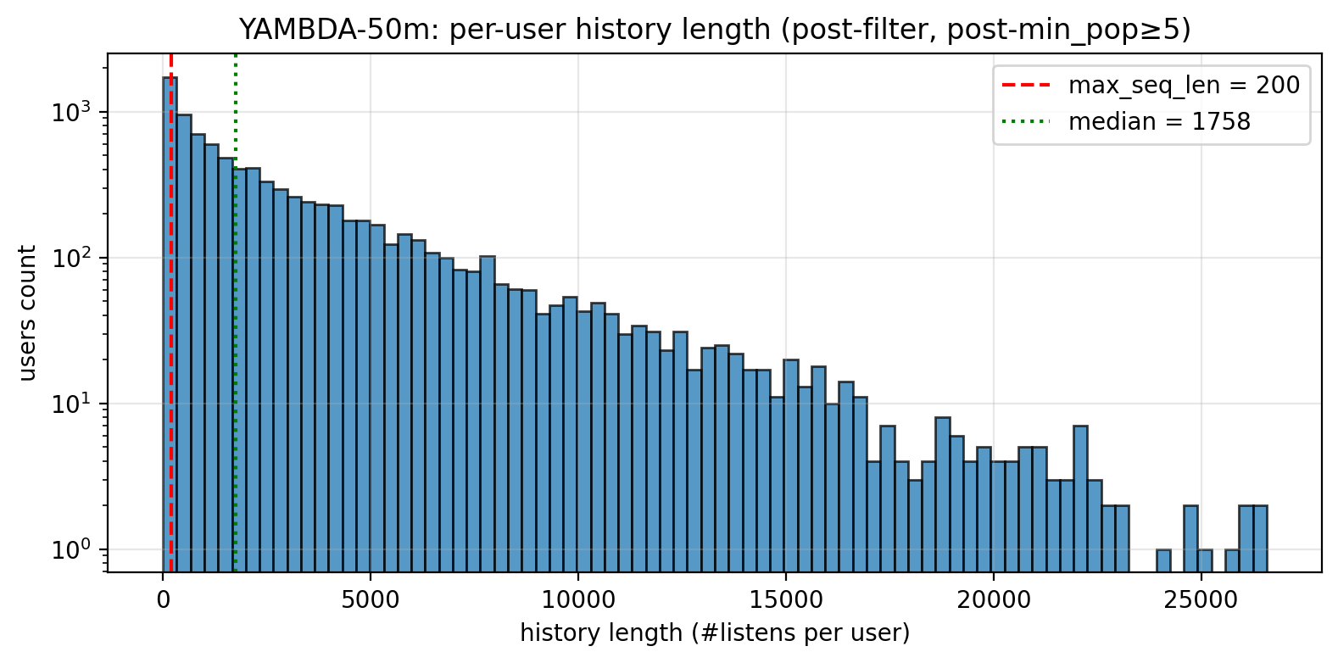
Датасет YAMBDA-50m (Yandex Music, 2025)
4
4,79 млрд
событий в полном датасете
50 млн
событий во flavor 50m (наш срез)
~9,2 тыс.
уникальных пользователей после фильтрации
276 тыс.
треков (min_pop ≥ 5)
d_a = 128
размерность аудиоэмбеддингов (95,85% покрытие)
Распределение длины историй пользователей (log y)
Важная особенность: flavor = число событий, а не пользователей. Медиана истории — ~1 760 прослушиваний.
Групповые рекомендации музыки · YAMBDA · ВКР НИУ ВШЭ

Slide 5
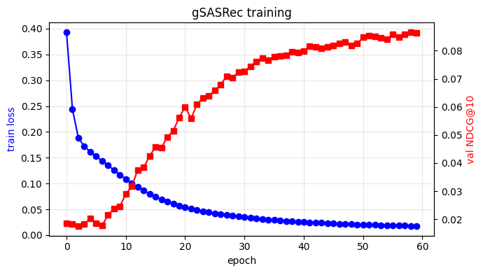
Архитектура: персональный скорер SASRec
5
КОНФИГ
hidden_dim = 64, n_heads = 2, n_layers = 2
max_seq_len = 200, dropout = 0.2
loss: plain BCE, n_neg = 1, uniform sampling
Adam, lr = 10⁻³, batch = 256
SETUP-GAP И ВОСПРОИЗВЕДЕНИЕ
Шаг | NDCG@10
Исходный конфиг (gBCE, popularity) | 0,0117
+ plain BCE, n_neg = 1, uniform | 0,0229
+ снятие маски истории при ранжировании | 0,0726
Yandex baseline | 0,0742
SASRec — каузальный self-attention над последовательностью прослушиваний
Ключевая находка: в музыке НЕЛЬЗЯ маскировать историю при ранжировании. Снятие маски даёт ×3,2 NDCG@10 и закрывает разрыв с Yandex.
Групповые рекомендации музыки · YAMBDA · ВКР НИУ ВШЭ

Slide 6
Архитектура: audio-aware агрегаторы (наш вклад)
6
Идея. Заменить обучаемые ID-эмбеддинги пользователей и треков в attention-агрегаторе на аудиоэмбеддинги YAMBDA. Аудиосигнал доступен для любого трека по построению и не деградирует на хвосте каталога.
Audio-AGREE
Group Cross-Attention
Прямой ID → audio ablation поверх AGREE
Многоголовое cross-attention над членами группы
α(u, i) = softmax_u φ_ψ([ā_u ‖ a_i])
ā_u — аудиопрофиль пользователя (среднее аудиоэмбеддингов из его истории)
a_i — аудиоэмбеддинг трека-кандидата
Однопроекционный MLP-логит. Инженерно простой вариант.
Q = a_i, K, V = { ā_u : u ∈ G }
Кандидат a_i — query; аудиопрофили членов — keys / values.
H голов dot-product attention — естественное обобщение Audio-AGREE.
Контракт: ŝ(G, i) = Σ_u α(u, i) · ŝ(u, i) — выпуклая комбинация.
Групповые рекомендации музыки · YAMBDA · ВКР НИУ ВШЭ

Slide 7
Сравнительный анализ: 2 000 test-групп, NDCG@K
7
# | Метод | Тип | NDCG@10 | 95 % CI | NDCG@20 | 95 % CI
1 | Group Cross-Attention | audio | 0,0916 | [0,0833; 0,1008] | 0,1024 | [0,0939; 0,1114]
2 | Audio-AGREE | audio | 0,0901 | [0,0823; 0,0990] | 0,1014 | [0,0934; 0,1097]
3 | Max Pleasure (MP) | необуч. | 0,0828 | [0,0755; 0,0895] | 0,0915 | [0,0843; 0,0983]
4 | GroupIM | ID | 0,0811 | [0,0739; 0,0885] | 0,0912 | [0,0844; 0,0983]
5 | AGREE | ID | 0,0790 | [0,0718; 0,0860] | 0,0901 | [0,0829; 0,0970]
6 | Average (AVG) | необуч. | 0,0695 | [0,0632; 0,0754] | 0,0819 | [0,0758; 0,0877]
7 | Least Misery (LM) | необуч. | 0,0312 | [0,0275; 0,0351] | 0,0363 | [0,0326; 0,0400]
Paired bootstrap audio vs ID:
все 8 проверенных пар (Audio-AGREE / GroupCrossAttn × AGREE / GroupIM × K ∈ {10, 20}) значимо положительны, p ≤ 0,005. CI не пересекает 0.
Относительный выигрыш audio над ID ≈ 12–16 % NDCG@10.
Групповые рекомендации музыки · YAMBDA · ВКР НИУ ВШЭ

Slide 8
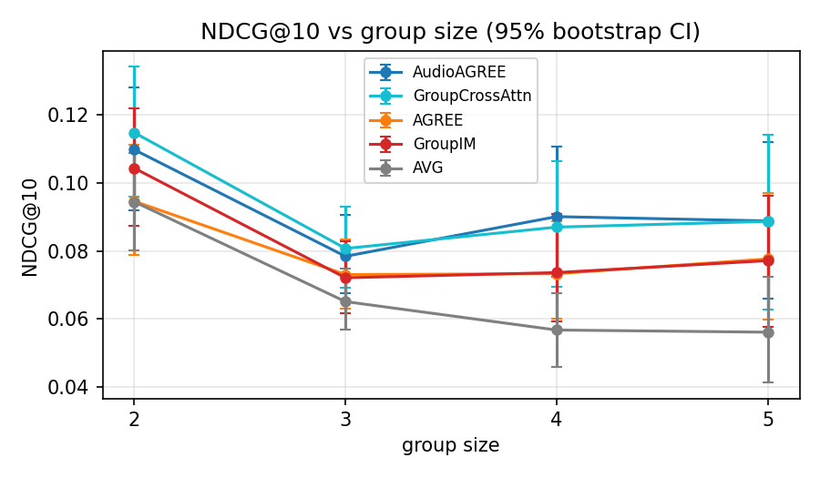
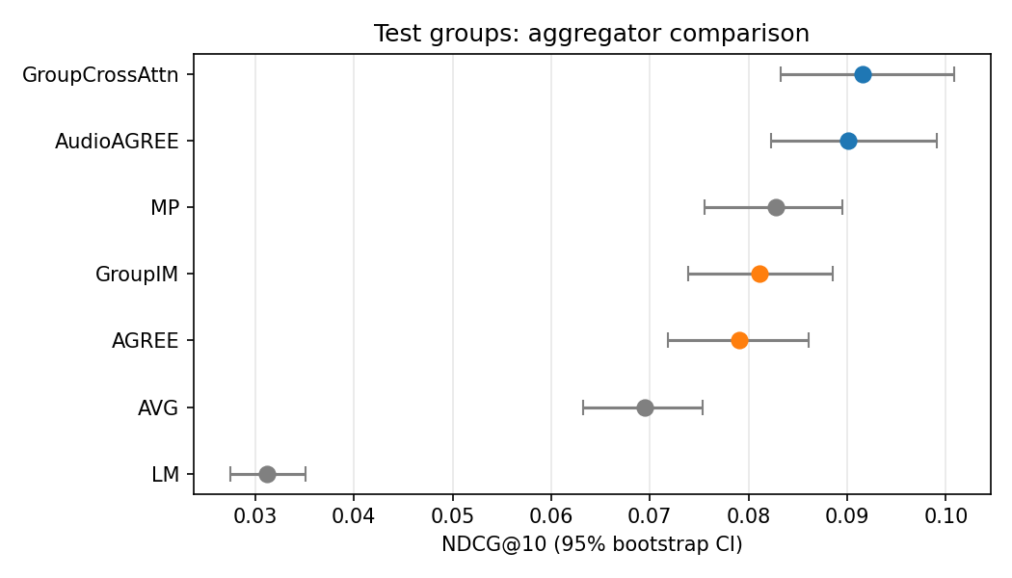
Дополнительные результаты
8
Forest plot: paired bootstrap audio − ID (Δ NDCG, 95 % CI)
NDCG@10 в зависимости от размера группы |G|
1
На |G| = 2 все методы плотно сбиты — задача структурно простая.
2
На |G| ≥ 3 ID и MP стагнируют, audio-методы держат +17–18 %: чем больше группа, тем важнее качество attention-сигнала.
3
Все 8 paired-разностей audio − ID лежат строго правее нуля → H1 подтверждена.
Групповые рекомендации музыки · YAMBDA · ВКР НИУ ВШЭ

Slide 9
Выводы по эксперименту
9
1
Гипотеза H1 подтверждена: audio > ID
Audio-aware агрегаторы устойчиво обходят ID-бейзлайны во всех 8 paired-сравнениях, Δ ≈ +0,011 NDCG@10 (12–16 % относительно), p ≤ 0,005.
2
Setup-gap закрыт на персональном уровне
SASRec воспроизведён на YAMBDA: NDCG@10 = 0,0726 (Yandex baseline 0,0742). Главная доменная находка — в музыке нельзя маскировать историю при ранжировании; снятие маски даёт ×3,2 прироста.
3
Структурное плато ID-сигнала
AGREE ≈ GroupIM (до 4-го знака) и оба уступают тривиальному Max Pleasure. ID-attention поверх замороженного скорера не даёт сигнала сверх тривиального максимума.
4
Audio-AGREE и GroupCrossAttn статистически неразличимы
Конкретная аудио-архитектура не критична — важен сам факт замены ID на содержательный аудиосигнал. Audio-AGREE проще, GroupCrossAttn теоретически согласованнее с трансформерной литературой.
Групповые рекомендации музыки · YAMBDA · ВКР НИУ ВШЭ

Slide 10
Направления развития
10
End-to-end fine-tune скорера
YAMBDA-500m
Совместное обучение SASRec и аудио-агрегатора (lr_scorer = 10⁻⁵) с KD-регуляризацией на solo-user тесте против catastrophic forgetting. Гипотеза H2: gap audio > ID расширится.
Десятикратный рост пользователей и каталога — надёжная различимость архитектурных вариантов audio-семейства, cold-start срез, гомогенные/гетерогенные подвыборки.
Метрики справедливости
Cold-start срез по редким трекам
Jain@K, Disagreement@K, DFH@K на готовом per-sample наборе скоров. Гипотеза: позиция Least Misery улучшится; audio vs ID может обнаружить дополнительные различия.
Подвыборка I_cold = {i : count(i) ≤ n_cold}. Ожидаемая гипотеза: преимущество audio растёт с долей редких треков (ID-эмбеддинги недоинформативны на хвосте).
Поведенческая валидация аудиоэмбеддингов
BLE-демо как продакшен-канал
Зонды: ко-встречаемость в сессиях, k-means кластеры vs track-id-co-occurrence (MI), стабильность ā_u во времени. Методологический фундамент под аргумент «audio > ID».
Android-приложение определяет состав эфемерной группы по силе BLE-сигнала в зоне заведения и динамически обновляет вход агрегатора в реальном времени.
Групповые рекомендации музыки · YAMBDA · ВКР НИУ ВШЭ

Slide 11
Спасибо за внимание
Готовы ответить на вопросы
Репозиторий: github.com/Vladislavbro/music-recommendations
Артефакты: HuggingFace · Vladislavbro-500/music-recommendations

